Slide 1
Witryny i aplikacje internetowe · Rok 2 · Lekcja 2
JavaScript — formularze, walidacja i pamięć przeglądarki
Constraint Validation API, własne komunikaty, wyrażenia regularne oraz zapis danych w localStorage
Technikum · informatyk i programista · kwalifikacja INF.03 · stan wiedzy: październik 2026
Notes:
Kontynuacja formularzy HTML z roku 1 (lekcja 1.05) i DOM (1.17). Walidacja w przeglądarce poprawia wygodę, ale nie zastępuje sprawdzania na serwerze — wrócimy do tego w lekcji 2.06 (PHP). Wszystkie podglądy to zrzuty z Chromium, wyniki konsoli z Node.js 22.

Slide 2
PO CO I GDZIE
Trzy warstwy sprawdzania danych
1. Atrybuty HTML
2. JavaScript
3. Serwer (PHP)
required, type=email, min, max, maxlength, pattern — bez ani jednej linii JS
→
Constraint Validation API: własne komunikaty, sprawdzanie na żywo, reguły zależne (np. dwa hasła)
→
sprawdza zawsze i jeszcze raz — tylko on decyduje, co trafi do bazy
Walidacja w przeglądarce
Walidacja na serwerze
szybka informacja dla użytkownika, mniej zbędnych wysłań formularza
bezpieczeństwo: żądanie można wysłać z pominięciem formularza i JS
Uwaga
Walidacja w JavaScript to wygoda, a nie zabezpieczenie. Użytkownik może wyłączyć skrypty albo zmienić kod strony w narzędziach F12.
Witryny i aplikacje internetowe · Rok 2 · Lekcja 2 · Formularze i localStorage
Notes:
Pytanie do klasy: kto może ominąć walidację w przeglądarce? (każdy — wystarczą narzędzia deweloperskie albo wysłanie żądania innym programem). Dlatego w lekcji 2.06 piszemy walidację w PHP od nowa.

Slide 3
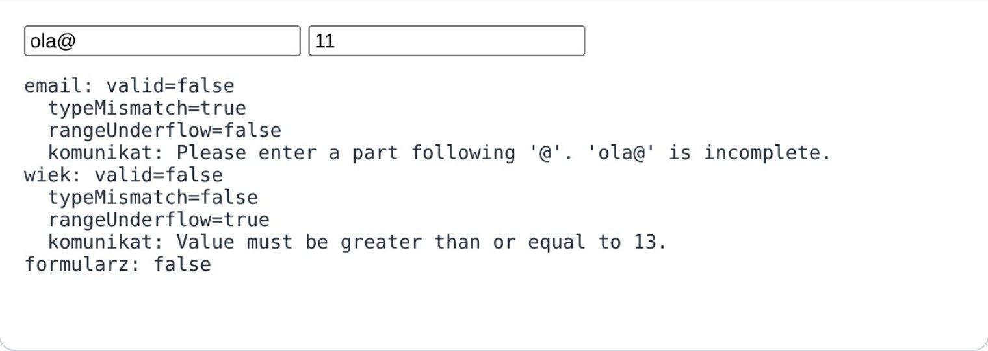
CONSTRAINT VALIDATION API
Pytamy przeglądarkę o stan pola
Wynik w przeglądarce
<form id="f" novalidate>
<input name="email" type="email" required
localhost/walidacja.html
value="ola@">
<input name="wiek" type="number" min="13"
value="11">
</form>
<pre id="o"></pre>
<script>
for (const pole of f.elements) {
const v = pole.validity;
o.textContent += `${pole.name}: valid=${v.valid}
Właściwość / metoda | Znaczenie
validity.valid | pole spełnia wszystkie reguły
valueMissing, typeMismatch, patternMismatch, rangeUnderflow, tooLong | która reguła nie jest spełniona
checkValidity() | true / false dla pola lub całego formularza
reportValidity() | jak wyżej + pokazuje dymek z błędem
typeMismatch=${v.typeMismatch}
rangeUnderflow=${v.rangeUnderflow}
komunikat: ${pole.validationMessage}\n`;
}
o.textContent += 'formularz: ' + f.checkValidity();
</script>
Witryny i aplikacje internetowe · Rok 2 · Lekcja 2 · Formularze i localStorage
Notes:
validationMessage to komunikat przeglądarki — w zrzucie po angielsku, bo tak skonfigurowany jest testowy Chromium; w polskiej przeglądarce będzie po polsku. novalidate wyłącza automatyczne dymki przy wysyłaniu, ale API dalej działa — dzięki temu możemy pokazać błędy po swojemu.

Slide 4
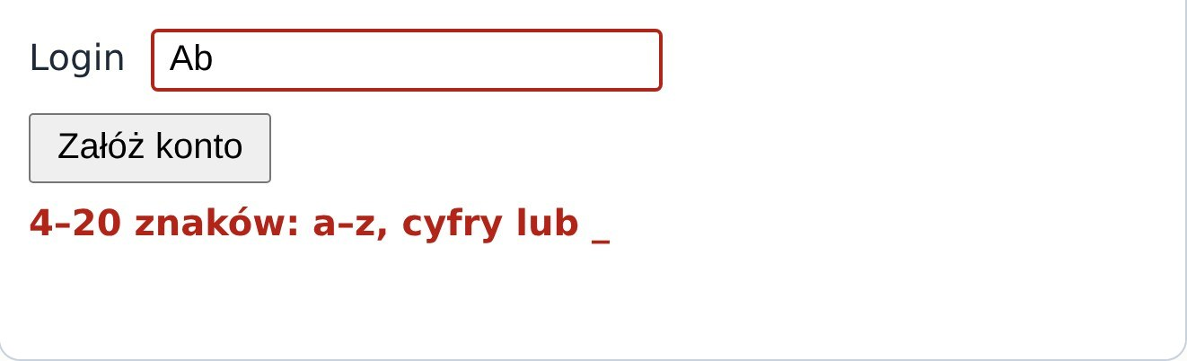
WŁASNE KOMUNIKATY
setCustomValidity i komunikat obok pola
Wpisano „Ab” i kliknięto przycisk
<form id="f" novalidate>
Login <input id="login" required
localhost/rejestracja.html
pattern="[a-z0-9_]{4,20}">
<button>Załóż konto</button> <span id="err"></span>
</form> <script>
function komunikat(v) {
if (v.valueMissing) return 'Podaj login.';
if (v.patternMismatch)
return '4–20 znaków: a–z, cyfry lub _';
setCustomValidity(tekst) — niepusty tekst oznacza pole jako błędne
setCustomValidity('') — trzeba wyczyścić, inaczej pole zostanie błędne na zawsze
e.preventDefault() zatrzymuje wysłanie formularza
błąd pokazujemy tekstem, nie samym kolorem — ważne dla dostępności
return '';
}
f.addEventListener('submit', e => {
login.setCustomValidity(komunikat(login.validity));
err.textContent = login.validationMessage;
if (!f.checkValidity()) e.preventDefault();
});
</script>
Witryny i aplikacje internetowe · Rok 2 · Lekcja 2 · Formularze i localStorage
Notes:
Zrzut wykonano po programowym wpisaniu „Ab” i wywołaniu f.requestSubmit() — tak, jakby użytkownik kliknął przycisk. Ciekawostka: tooShort/tooLong przeglądarka zgłasza dopiero dla tekstu wpisanego ręcznie, dlatego regułę długości zapisaliśmy w pattern. Typowy błąd: ustawienie setCustomValidity bez późniejszego wyczyszczenia — formularz nie daje się wysłać nawet po poprawieniu danych. Dla czytników ekranu można dodać aria-describedby wskazujące na span z błędem.

Slide 5
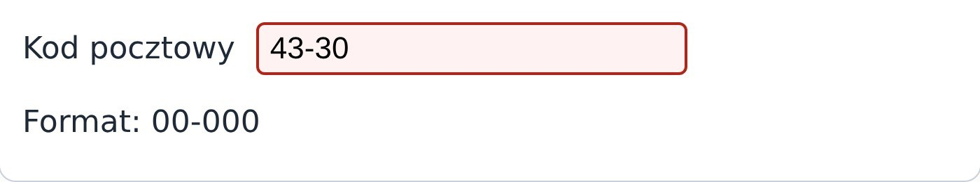
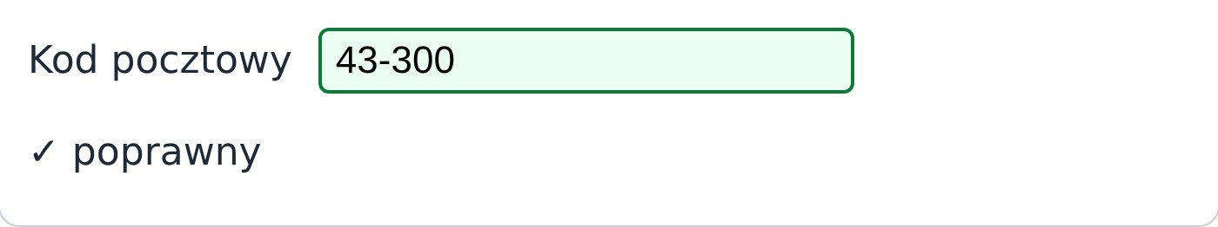
WALIDACJA NA ŻYWO
Zdarzenie input: informacja przy każdym znaku
Po wpisaniu „43-30”
<label>Kod pocztowy
<input id="kod" pattern="[0-9]{2}-[0-9]{3}"
localhost/adres.html
required></label>
<p id="info"></p>
<script>
kod.addEventListener('input', () => {
const ok = kod.checkValidity();
Po wpisaniu „43-300”
kod.classList.toggle('ok', ok);
kod.classList.toggle('zle', !ok);
localhost/adres.html
info.textContent = ok ? '✓ poprawny'
: 'Format: 00-000';
});
kod.value = '43-30';
kod.dispatchEvent(new Event('input'));
Zdarzenia: input — każda zmiana, change/blur — po opuszczeniu pola, submit — wysłanie. W CSS podobny efekt dają :user-invalid i :user-valid (dopiero po interakcji użytkownika).
</script>
Witryny i aplikacje internetowe · Rok 2 · Lekcja 2 · Formularze i localStorage
Notes:
Dobra praktyka UX: błąd pokazywać po opuszczeniu pola (blur), a 'zielony' stan już przy wpisywaniu — użytkownik nie jest karcony w połowie pisania. Ostatnie dwie linie skryptu symulują wpisanie tekstu. :user-invalid jest obsługiwane we wszystkich głównych przeglądarkach od 2023 r.

Slide 6
WYRAŻENIA REGULARNE
RegExp w JavaScript
Konsola (Node.js 22)
const kod = /^\d{2}-\d{3}$/;
console.log(kod.test('43-300'), kod.test('43300'));
true false
[ true, true, false ]
const tel = /^(\+48)?\s?\d{3}[ -]?\d{3}[ -]?\d{3}$/;
true false
console.log(['+48 600 700 800', '600-700-800',
[ '600', '700', '800', '43', '300' ]
'60070080'].map(t => tel.test(t)));
Tel.: ••• ••• •••, kod ••-•••
const imie = /^[A-ZĄĆĘŁŃÓŚŹŻ][a-ząćęłńóśźż]+$/u;
Zapis | Znaczy
^ … $ | początek … koniec tekstu
\d, \w, \s | cyfra, znak słowa, biały znak
[a-z], [^0-9] | jeden znak z zestawu / spoza
{3}, {2,5} | dokładnie 3 / od 2 do 5 razy
? + * | 0–1, 1 lub więcej, 0 lub więcej
flagi g i u | wszystkie, bez wielkości liter, Unicode
console.log(imie.test('Łucja'), imie.test('łucja'));
const tekst = 'Tel.: 600 700 800, kod 43-300';
console.log(tekst.match(/\d+/g));
console.log(tekst.replace(/\d/g, '•'));
Witryny i aplikacje internetowe · Rok 2 · Lekcja 2 · Formularze i localStorage
Notes:
Bez ^ i $ wyrażenie /\d{2}-\d{3}/ znajdzie kod także w środku dłuższego tekstu — przy walidacji prawie zawsze chcemy dopasowania całości. \w nie obejmuje polskich liter — dlatego dla imion trzeba wypisać je w klasie znaków.

Slide 7
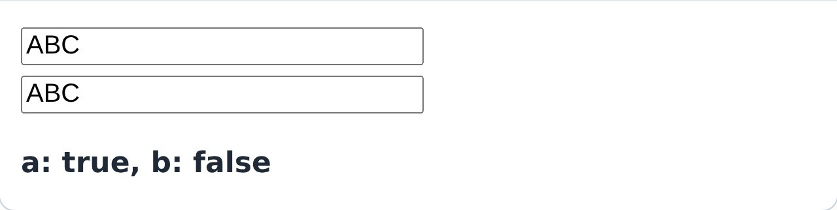
ATRYBUT PATTERN
Wyrażenie w HTML a w JavaScript
 | atrybut pattern | RegExp w JS
zapis | pattern="\d{2}-\d{3}" | /^\d{2}-\d{3}$/
dopasowanie | zawsze całej wartości (^…$ dodawane same) | tylko jeśli dopiszesz ^ i $
flagi | przeglądarka używa flagi v (Unicode, ostrzejsza składnia) | dowolne: g, i, u, v …
błędny wzorzec | ignorowany po cichu — pole zawsze poprawne | SyntaxError w konsoli
Wynik w przeglądarce
<input id="a" pattern="[a-z-]+" value="ABC">
<input id="b" pattern="[a-z\-]+" value="ABC">
localhost/pattern.html
<p id="o"></p>
<script>
o.textContent = `a: ${a.checkValidity()},
b: ${b.checkValidity()}`;
</script>
W trybie v myślnik w nawiasach trzeba poprzedzić \. Wzorzec [a-z-] jest błędny, więc „ABC” przechodzi.
Witryny i aplikacje internetowe · Rok 2 · Lekcja 2 · Formularze i localStorage
Notes:
To pułapka, na którą łatwo trafić, kopiując wyrażenia z internetu: pole z błędnym pattern niczego nie sprawdza, a przeglądarka zgłasza to tylko w konsoli. Zawsze testujmy walidację złą wartością.

Slide 8
PAMIĘĆ PRZEGLĄDARKI
localStorage i sessionStorage
 | localStorage | sessionStorage
jak długo | do usunięcia (także po restarcie) | do zamknięcia karty
widoczne | wszystkie karty tej witryny | tylko ta karta
typ wartości | tekst | tekst
pojemność | ok. 5 MB na witrynę | ok. 5 MB
localStorage.setItem('motyw', 'ciemny');
localStorage.getItem('motyw'); // 'ciemny'
localStorage.getItem('brak'); // null
localStorage.removeItem('motyw');
localStorage.clear(); // wszystko
sessionStorage.setItem('krok', '2');
Witryna = origin
Podgląd
Zastosowania
protokół + domena + port: http://localhost i http://localhost:5173 mają osobne magazyny
F12 → zakładka Application (Chrome) / Storage (Firefox) → Local Storage
motyw, ostatnia zakładka, szkic formularza, koszyk przed logowaniem
Witryny i aplikacje internetowe · Rok 2 · Lekcja 2 · Formularze i localStorage
Notes:
Pytanie: czy dane z localStorage strony A przeczyta strona B? Nie — każdy origin ma osobny magazyn. Przy otwieraniu pliku przez file:// zachowanie zależy od przeglądarki, dlatego ćwiczenia robimy na serwerze (XAMPP / Live Server).

Slide 9
TYLKO TEKST
Obiekty zapisujemy jako JSON
Konsola (Node.js 22)
const zadania = [
{ id: 1, tekst: 'Kupić chleb', zrobione: false },
string 97
{ id: 2, tekst: 'Projekt z JS', zrobione: true }
[{"id":1,"tekst":"Kupić chleb","zrobione":false}…
];
Projekt z JS true
const napis = JSON.stringify(zadania);
[object Object],[object Object]
console.log(typeof napis, napis.length);
[]
console.log(napis.slice(0, 48) + '…');
const z = JSON.parse(napis);
Zapis i odczyt
console.log(z[1].tekst, z[1].zrobione);
setItem(k, JSON.stringify(x))
JSON.parse(getItem(k)) ?? [] — brak klucza daje null
console.log(String(zadania));
console.log(JSON.parse('null') ?? []);
Typowy błąd
zapis bez stringify zamienia obiekty na tekst „[object Object]”
Witryny i aplikacje internetowe · Rok 2 · Lekcja 2 · Formularze i localStorage
Notes:
Pokazać w konsoli: localStorage.setItem('x', [{a:1}]) i potem getItem('x') — wynik '[object Object]'. JSON.parse rzuca SyntaxError przy uszkodzonym tekście — w prawdziwej aplikacji warto otoczyć go try/catch.

Slide 10
MINI-PROJEKT
Lista zadań zapisana w przeglądarce
Stan, zapis i dodawanie
Wyświetlanie i przełączanie
<form id="f"><input id="nowe" required>
function pokaz() {
<button>Dodaj</button></form>
lista.replaceChildren(...zadania.map(z => {
<ul id="lista"></ul> <script>
const li = document.createElement('li');
const KLUCZ = 'zadania';
li.textContent = z.tekst;
let zadania = JSON.parse(
li.className = z.zrobione ? 'ok' : '';
localStorage.getItem(KLUCZ)) ?? [];
li.onclick = () => {
function zapisz() {
z.zrobione = !z.zrobione;
localStorage.setItem(KLUCZ,
zapisz(); pokaz();
JSON.stringify(zadania));
};
}
return li;
f.onsubmit = e => {
}));
e.preventDefault();
}
zadania.push({ tekst: nowe.value,
pokaz();
zrobione: false });
</script>
nowe.value = ''; zapisz(); pokaz();
};
Witryny i aplikacje internetowe · Rok 2 · Lekcja 2 · Formularze i localStorage
Notes:
Zasada: jedna tablica zadania jest źródłem prawdy. Każda zmiana to: zmień tablicę → zapisz() → pokaz(). Używamy textContent, a nie innerHTML, bo tekst zadania wpisuje użytkownik.

Slide 11
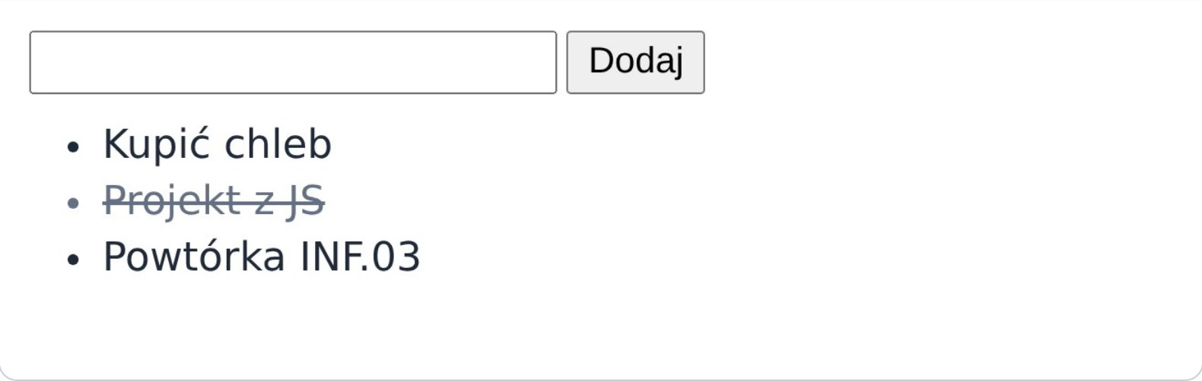

MINI-PROJEKT
Lista przetrwa odświeżenie strony
Dodano 3 zadania, kliknięto drugie
Ta sama strona otwarta ponownie
localhost/todo.html
localhost/todo.html
Zawartość klucza zadania (F12 → Application)
drugi zrzut: strona wczytana od nowa — lista odtworzona z localStorage
kliknięcie przekreśla zadanie i od razu je zapisuje
inna przeglądarka lub tryb prywatny = pusta lista
[{"tekst":"Kupić chleb","zrobione":false},
{"tekst":"Projekt z JS","zrobione":true},
{"tekst":"Powtórka INF.03","zrobione":false}]
Witryny i aplikacje internetowe · Rok 2 · Lekcja 2 · Formularze i localStorage
Notes:
Oba zrzuty są prawdziwe: pierwszy po symulowanym dodaniu trzech zadań i kliknięciu drugiego, drugi — ta sama strona wczytana ponownie bez żadnych akcji. Rozszerzenia do zrobienia: przycisk usuwania, licznik niezrobionych zadań, filtr.

Slide 12
OGRANICZENIA
Czego nie trzymać w localStorage
Tylko tekst, ok. 5 MB
Działa synchronicznie
Użytkownik ma pełny dostęp
większe dane: IndexedDB; przepełnienie rzuca wyjątek QuotaExceededError
częsty zapis dużych danych spowalnia stronę
może podejrzeć, zmienić lub usunąć dane — nie ufaj im bez sprawdzenia
Każdy skrypt na stronie ma dostęp
Prywatność
Tryb prywatny
zapis danych, które nie są niezbędne do działania strony (np. śledzenie), wymaga zgody — tak jak ciasteczka
magazyn znika po zamknięciu okna — aplikacja musi działać przy pustym localStorage
dlatego nie zapisujemy haseł, tokenów logowania ani danych wrażliwych
Zapamiętaj
localStorage = wygoda użytkownika na jednym urządzeniu. Dane ważne i wspólne zapisujemy na serwerze w bazie danych.
Witryny i aplikacje internetowe · Rok 2 · Lekcja 2 · Formularze i localStorage
Notes:
Zgoda: przepisy o prywatności (dyrektywa ePrivacy, RODO) dotyczą każdego zapisu informacji w urządzeniu użytkownika, nie tylko ciasteczek. Zapamiętanie motywu strony czy koszyka zwykle jest niezbędne do usługi; identyfikatory do analityki — już nie. Sesje i ciasteczka po stronie serwera — lekcja 2.09.

Slide 13
DO ZROBIENIA
Ćwiczenia
1
Formularz rejestracji: login (min. 4 znaki), e-mail, wiek 13–120 — komunikaty po polsku pod polami, wysyłanie zablokowane przy błędach.
2
Dodaj pola hasło i powtórz hasło; użyj setCustomValidity, gdy hasła się różnią (sprawdzaj przy zdarzeniu input).
3
Napisz wyrażenia regularne dla: numeru telefonu, kodu pocztowego i tablicy rejestracyjnej; przetestuj je w konsoli na 5 przykładach każde.
4
Zapamiętaj wybrany motyw strony (jasny/ciemny) w localStorage i przywracaj go po odświeżeniu.
5
Rozbuduj listę zadań: usuwanie, licznik niezrobionych i filtr „wszystkie / do zrobienia / zrobione”.
Witryny i aplikacje internetowe · Rok 2 · Lekcja 2 · Formularze i localStorage
Notes:
Zad. 3: tablice rejestracyjne mają różne formaty — wystarczy uproszczony wzorzec, np. 2–3 litery, spacja, 4–5 znaków. Zad. 4: motyw najlepiej ustawić klasą na <html> i zmiennymi CSS.

Slide 14
SPRAWDŹ SIĘ
Pytania na koniec lekcji
1
Dlaczego dane z formularza trzeba sprawdzić także na serwerze?
2
Co zwraca checkValidity() i do czego służy setCustomValidity()?
3
Czym różni się atrybut pattern od wyrażenia /…/ w JavaScript?
4
Jak zapisać tablicę obiektów w localStorage i jak ją odczytać?
5
Czym różni się localStorage od sessionStorage? Czego nie należy w nich trzymać?
Źródła: MDN Web Docs (Constraint validation, Web Storage API, Regular expressions), HTML Living Standard (WHATWG)
Notes:
Odp. 3: pattern zawsze dopasowuje całą wartość i jest kompilowany z flagą v; błędny wzorzec jest ignorowany.

